Slide 1
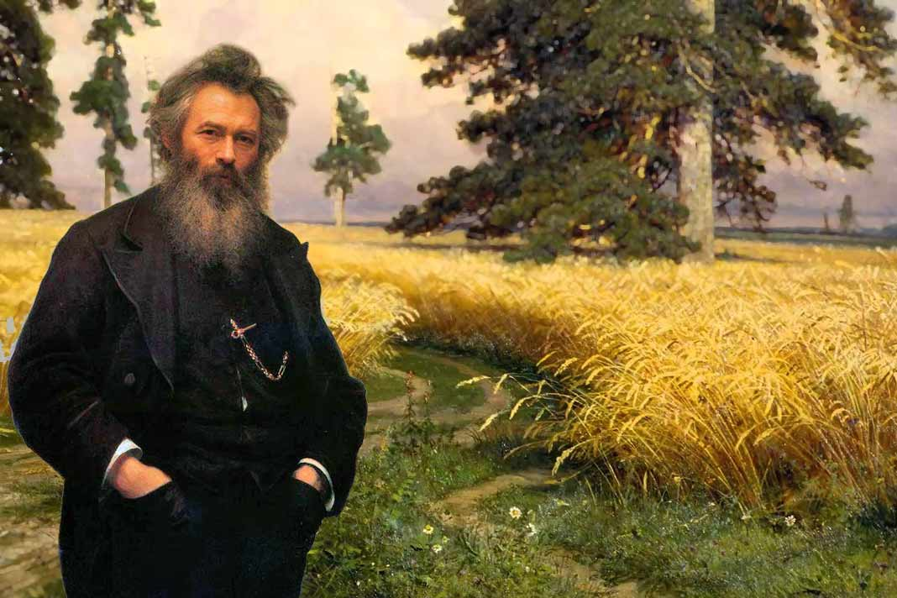
Русский художник Иван Иванович Шишкин

Slide 2
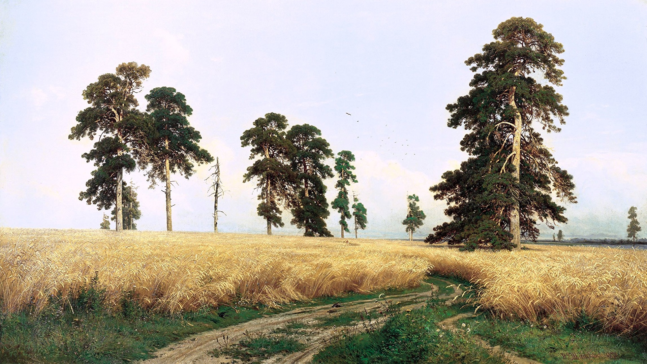
Картина «Рожь»

Slide 3
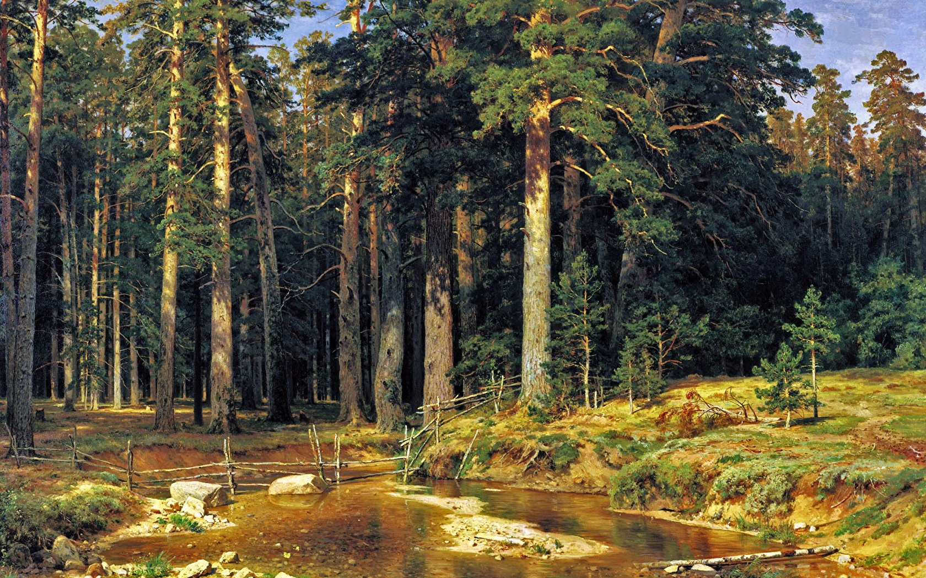
Корабельная роща

Slide 4
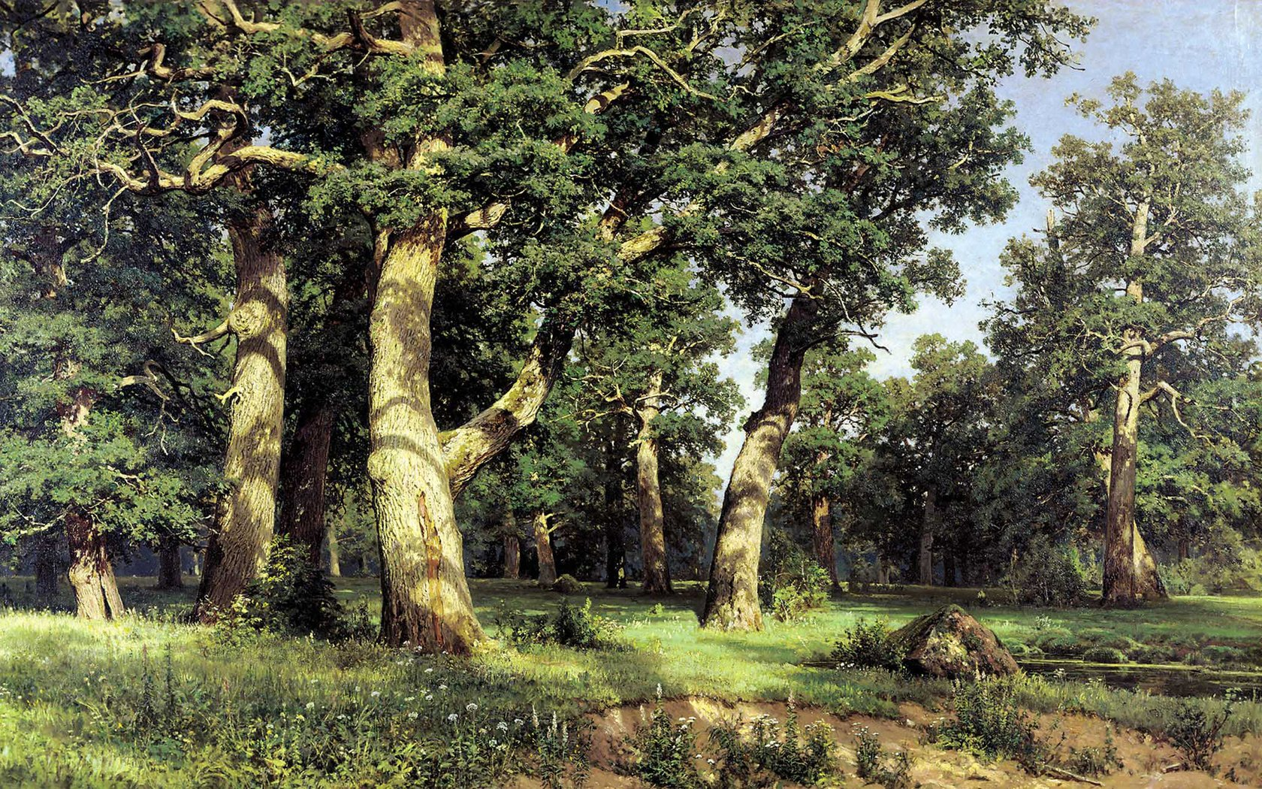
Дубовая роща

Slide 5
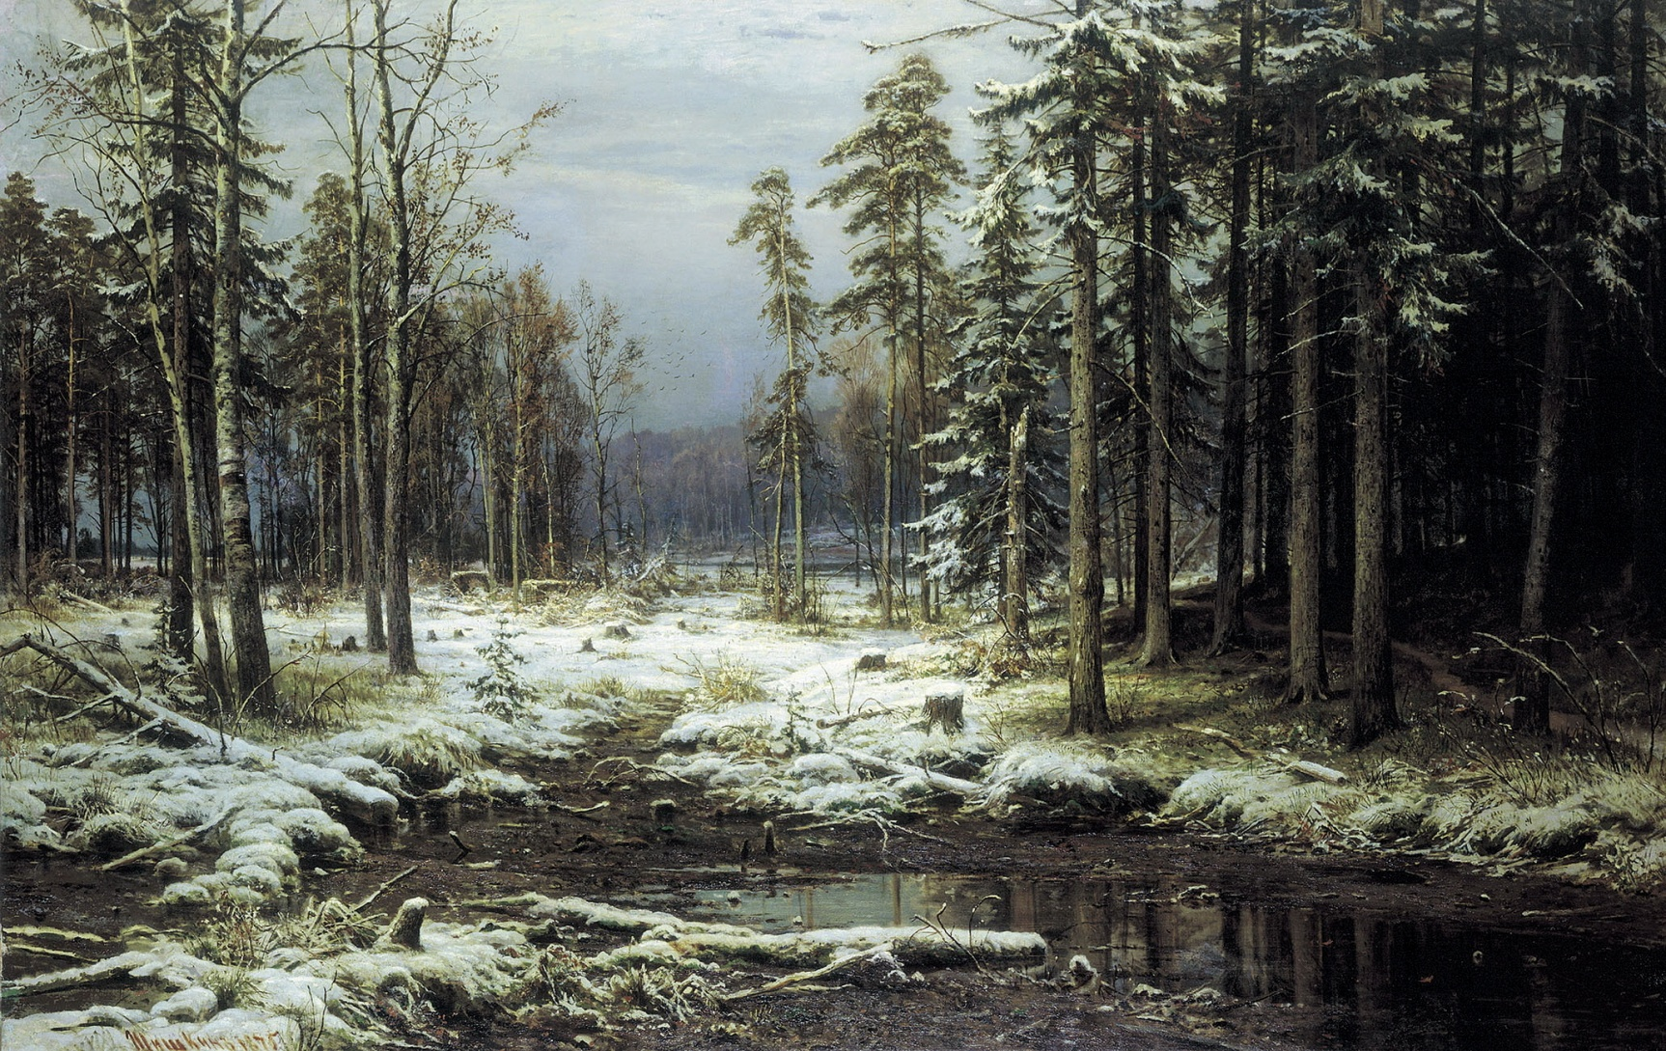
Первый снег

Slide 6
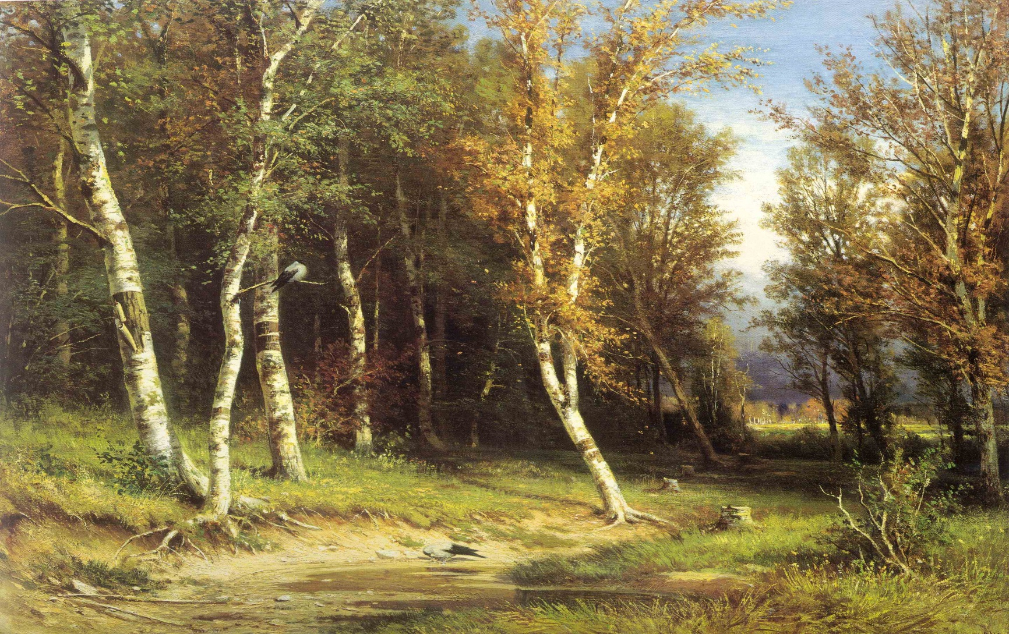
Перед грозой

Slide 7
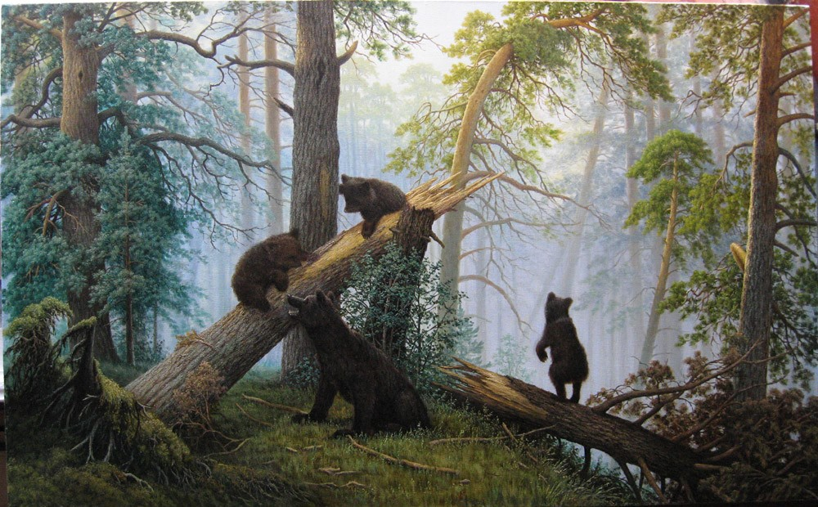
Утро в сосновом лесу

Slide 8
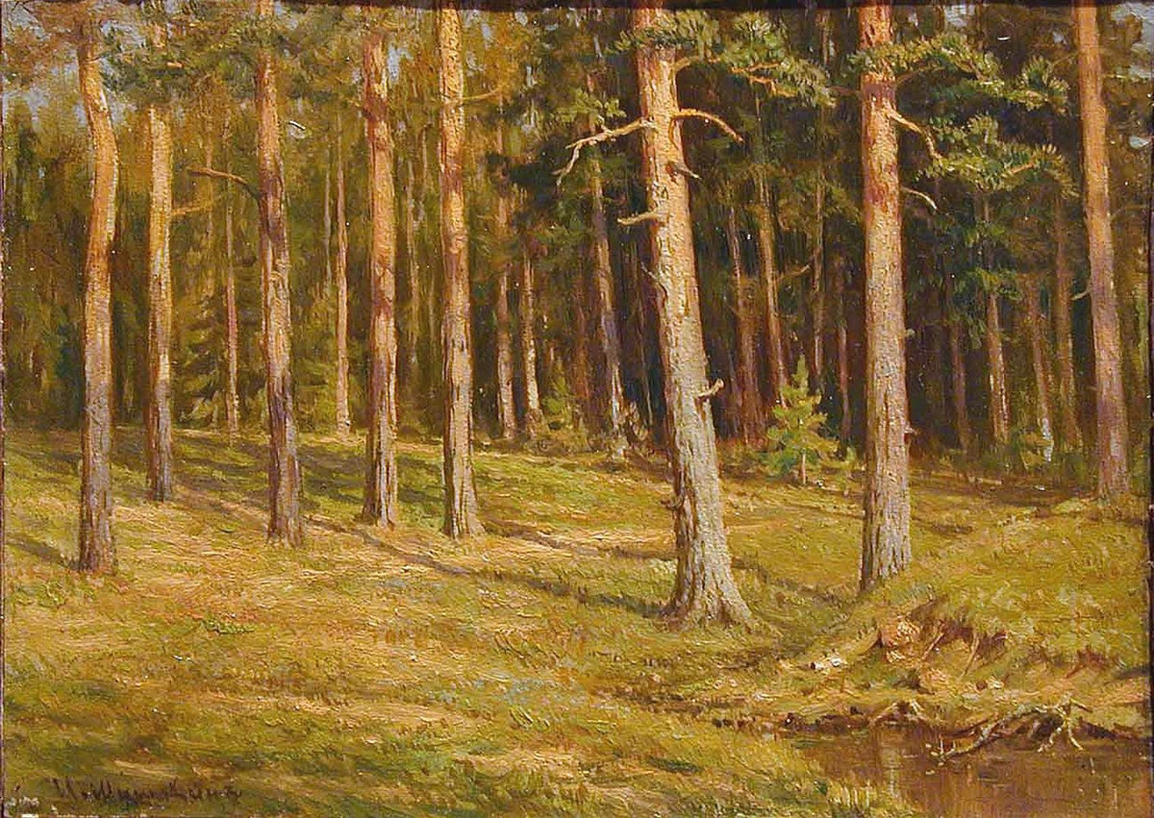
Дыхательная гимнастика «Сосновый аромат»

